Slide 1
Análisis de la Encuesta sobre Servicios de Salud en El Salvador
Este informe presenta un análisis de los resultados de una encuesta realizada a 1,193 personas en El Salvador, con el objetivo de comprender su acceso, percepción y experiencia con los servicios de salud del país.

Slide 2
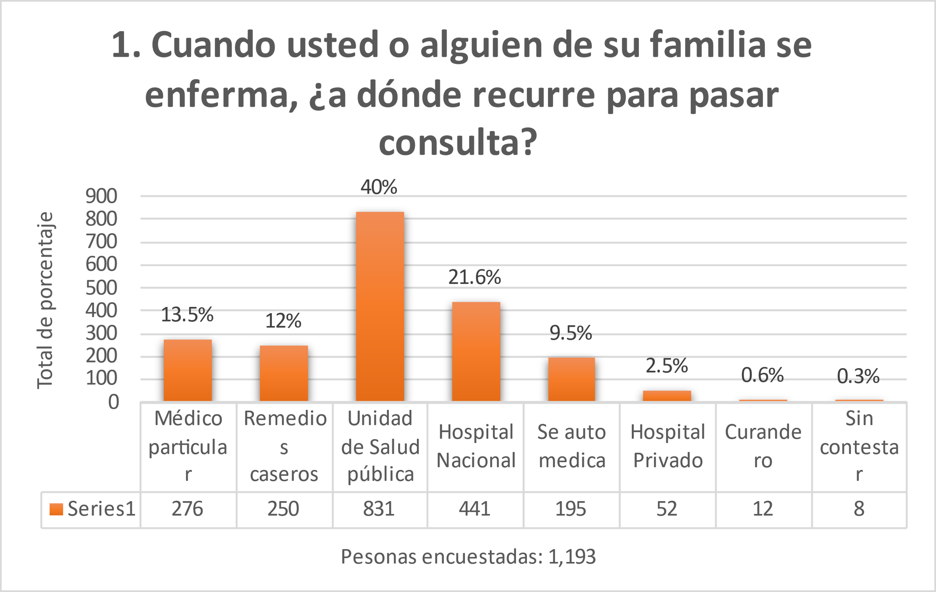

Slide 3
Más del 60% de la población encuestada depende directamente del sistema público de salud.
Solo el 16% de la población puede optar por servicios privados de salud.
En conjunto, el 21.5% de las personas encuestadas prefiere usar remedios caseros (12%) o automedicarse (9.5%) antes que buscar atención médica formal.

Slide 4
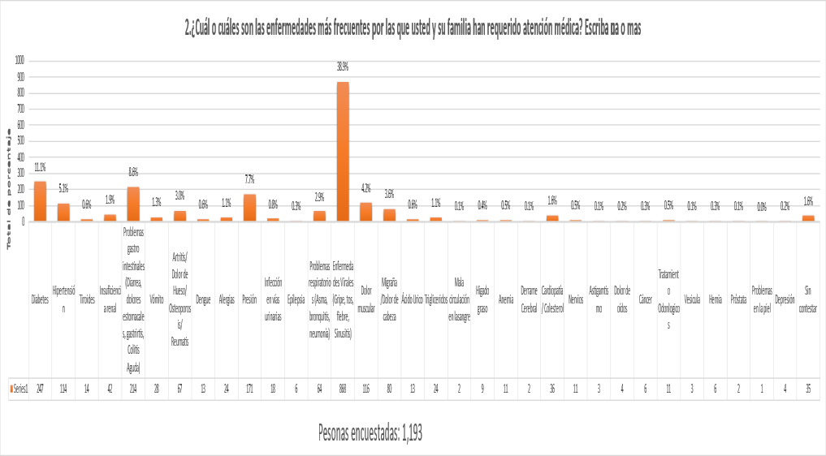

Slide 5
2. Enfermedades Más Frecuentes
Problemas Respiratorios:
El 36.9% reportó haber buscado atención para afecciones como:
gripe, tos, fiebre, neumonía o sinusitis.

Slide 6
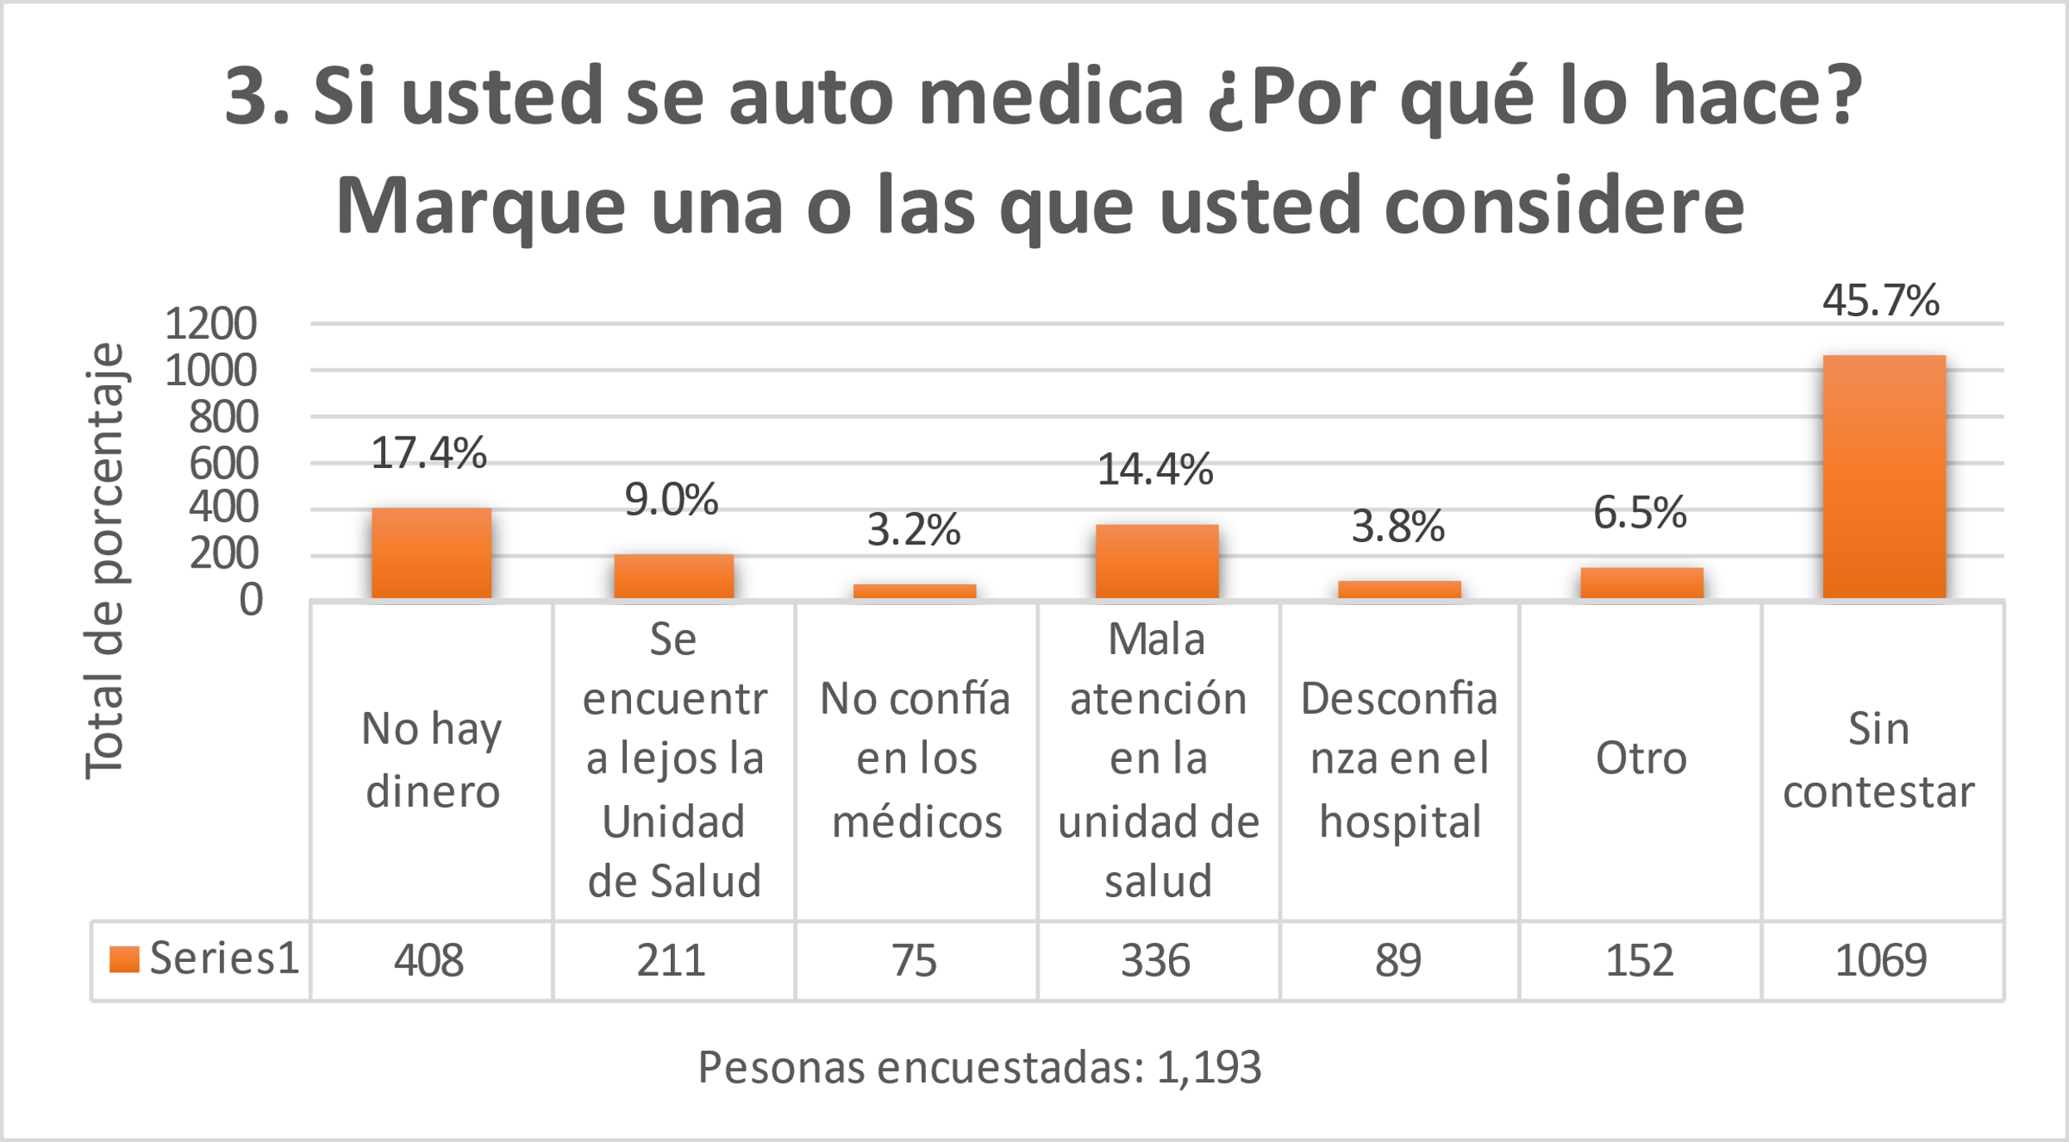

Slide 7
3. Razones para la Automedicación
LEJANIA DEL CENTRO DE SALUD

Slide 8
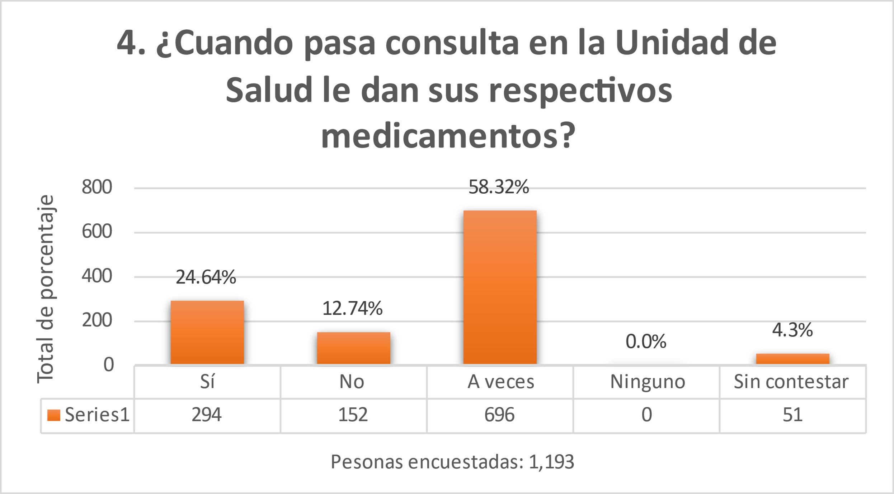

Slide 9
4. Abastecimiento de Medicamentos
La mayoría de los encuestados, afirmó que "a veces" recibe sus medicamentos.

Slide 10
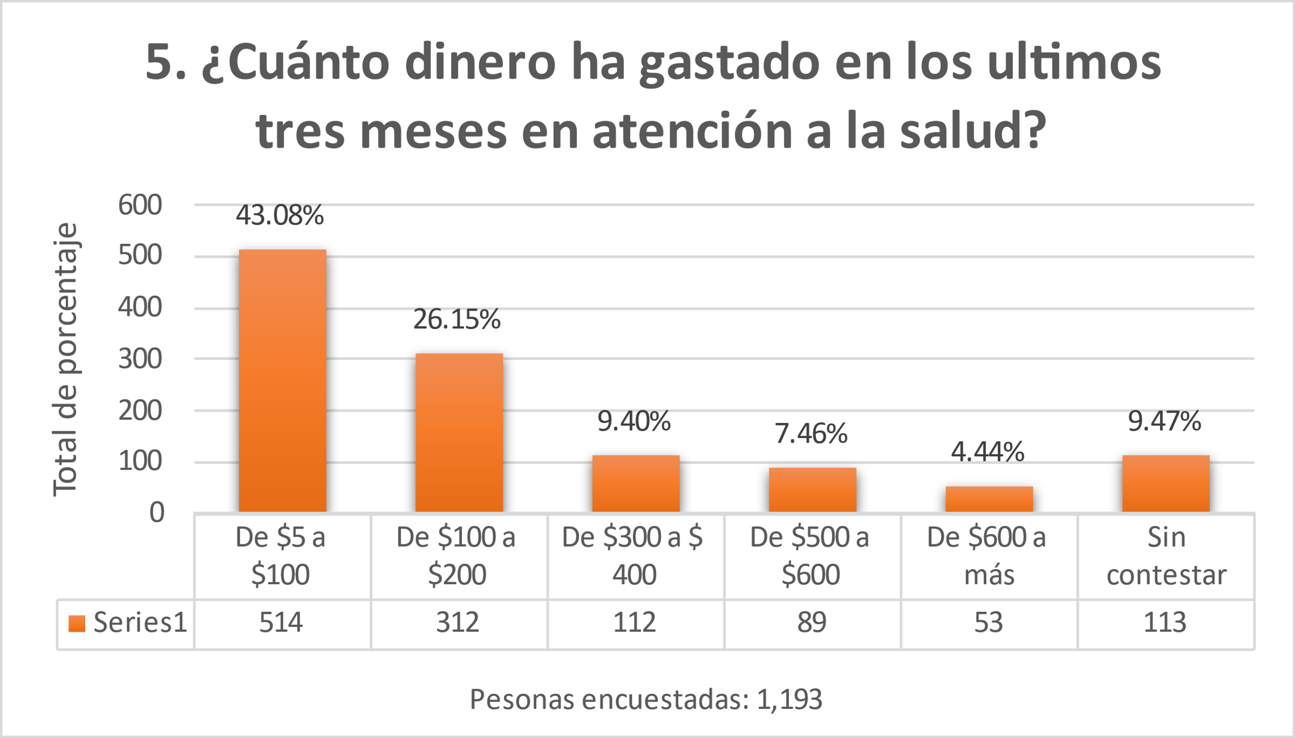

Slide 11
5. GASTO EN SALUD
Gasto Significativo: Un 26.15%
gastó entre $100 y $200.
Gasto Moderado: El 43.08% gastó entre $5 y $100.

Slide 12
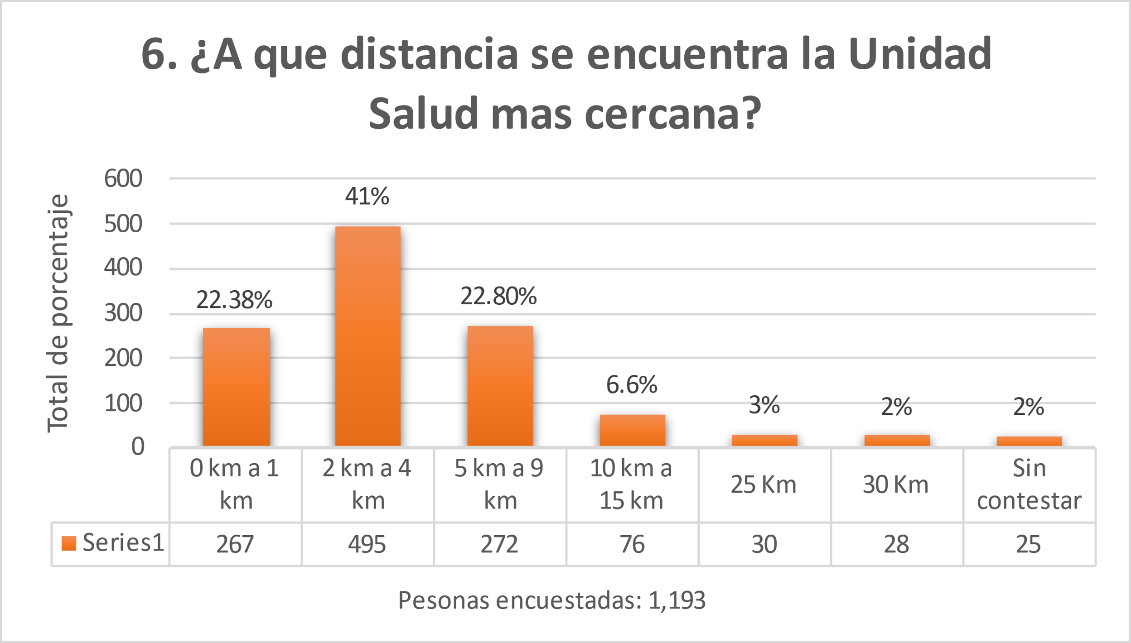

Slide 13
6. Distancia a la Unidad de Salud
aproximadamente 34.4% vive a 5 km o más de distancia.
41% se encuentra a una distancia de 2 a 4 km
22.38% está a menos de 1 km.

Slide 14
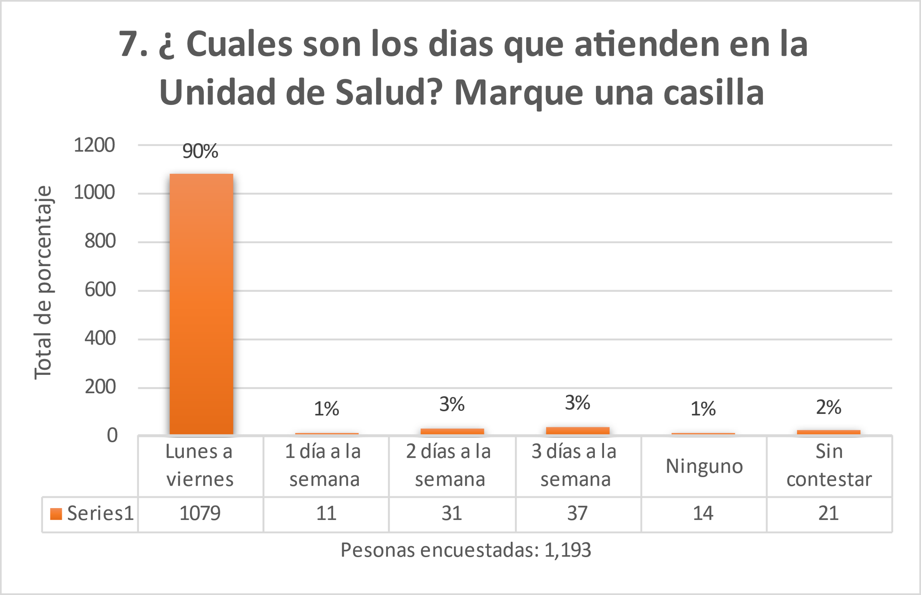

Slide 15
7. Días de Atención
90% de las personas indicó que la atención en unidades de salud mayormente es de lunes a viernes.

Slide 16
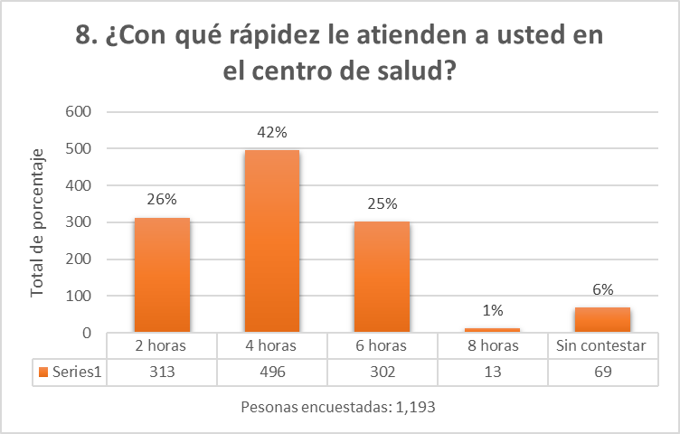

Slide 17
8. Tiempos de Espera
Espera Muy Larga
Un 25% de personas espera hasta 6 horas.
Espera Larga: El 42% espera alrededor de 4 horas.
Espera Moderada: El 26% de personas espera 2 horas.

Slide 18
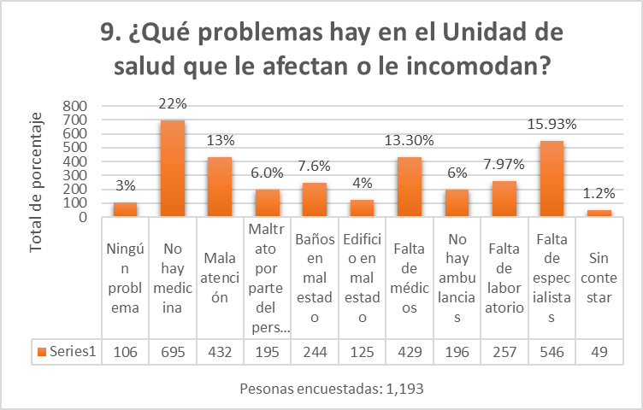

Slide 19
9. Principales Problemas en las Unidades de Salud
13%
13.30%
Falta de Médicos
Mala Atención
15.93%
22%
Falta de Especialistas
Falta de Medicamentos

Slide 20
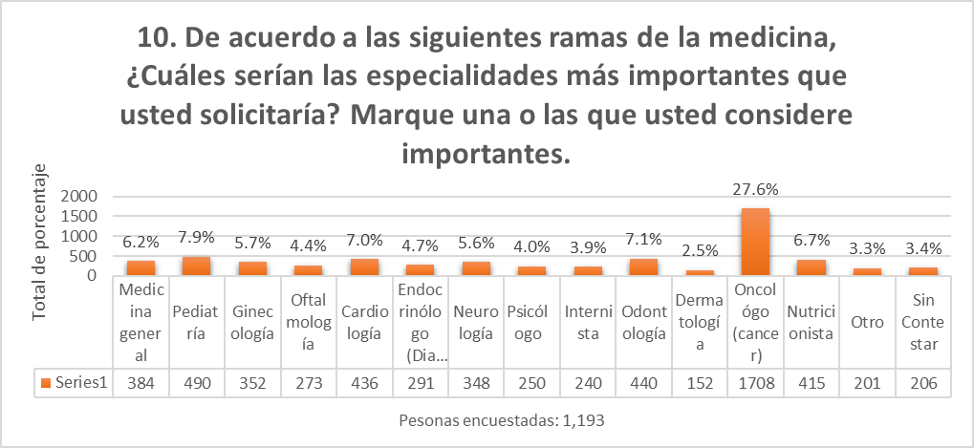

Slide 21
10. Especialidades Médicas Más Solicitadas
pediatría 7.9%
Oncología (cáncer)
odontología 7.1%
27.6%
oftalmología 7.0%

Slide 22
